Slide 1
해시 함수
유튜브:https://youtu.be/60tUuWMpMno

Slide 2
SHA 해시함수
SHA-2 / SHA 256
SHA256 구현
SHA-3

Slide 3
1. SHA
알고리즘 |  | 결과[비트] | 입력[비트] | 라운드 수 | 충돌 탐색 여부
MD5 |  | 128 | 512 | 64 | O
SHA-1 |  | 160 | 512 | 80 | O
SHA-2 | SHA-224 | 224 | 512 | 64 | X
 | SHA-256 | 256 | 512 | 64 | X
 | SHA-384 | 384 | 1024 | 80 | X
 | SHA-512 | 512 | 1024 | 80 | X
+
SHA-3 | SHA-224
 | SHA-256
 | SHA-384
 | SHA-512

Slide 4
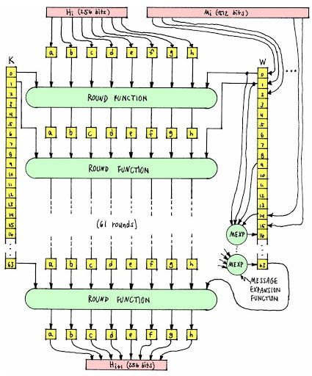
SHA-256
Message Padding
초기값 H
64개의 Word
64개의 고정된 상수 값 K
총 64번의 Round Function

Slide 5

SHA-256
$ℓbits$ k+1bits 64bits
$k≡512−64−1−ℓ=448−\left(ℓ+1\right) mod 512$
Padding 이후 x
$x_{i}=(x_{i}^{\left(0\right)},x_{i}^{\left(1\right)},……..,x_{i}^{\left(15\right)})$ $x_{i}^{(k)}$ 는 32 비트 워드이다. 1개의 블록 = 32(bits) * 16(word)
= 하나의 chunk
Message x | 100…0 | l
N * 512bits
padding
512bits
$x_{1}$ | $$x_{2}$$ | ….. | $$x_{n}$$
word

Slide 6
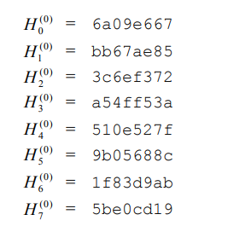

초기 값 상수 H(0)
$H_{0}=\left[a,b,c,d,e,f,g,h\right]$
=32bit(4byte) x 8 =256bit
가장 작은 소수 8개에 루트를 씌운 후 소수점 아래 32비트.

Slide 7
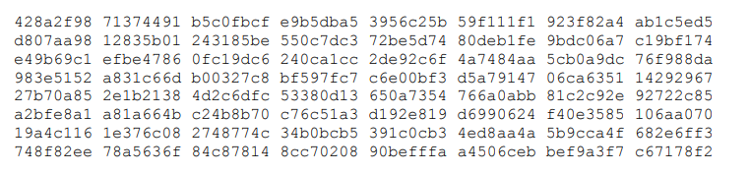
상수 값 K
K= 32bit x 64
만드는 법:
가장 작은 소수 64개에 세제곱근을 취한 후, 소수점 아래 32bit

Slide 8
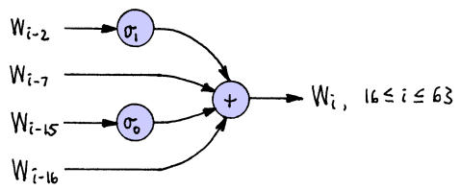
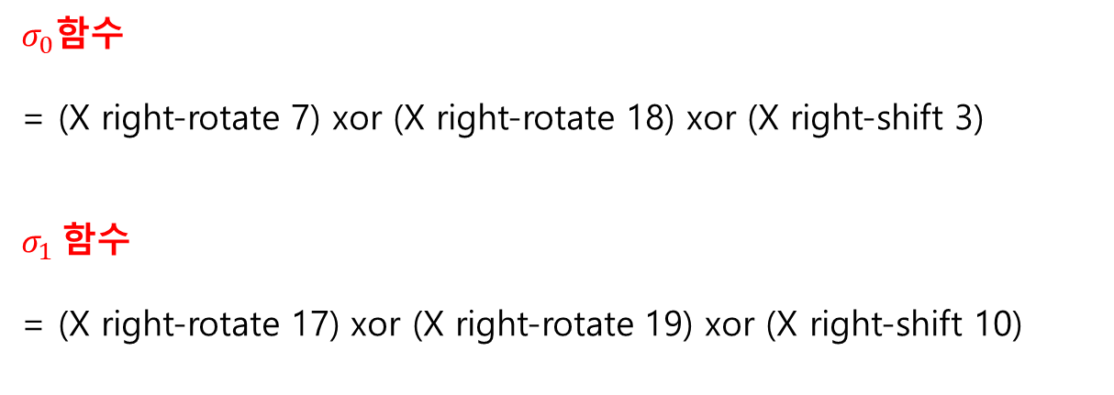
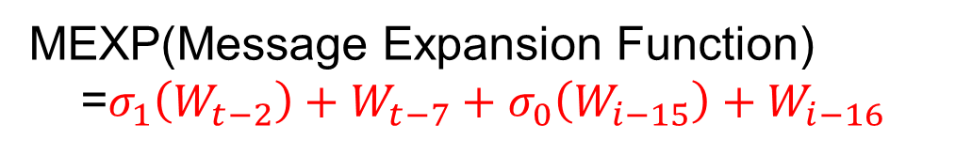
Word
$W_{j}=\left\{\begin{aligned}{ x}_{i}^{(j) } 0≤j≤15 \\ {MEXP\left( \right) }_{ } 16≤j≤63\end{aligned}\right.$
MEXP(Message Expansion Function)
=$σ_{1}\left(W_{t−2}\right)+W_{t−7}+σ_{0}\left(W_{i−15}\right)+W_{i−16}$
$σ_{0}$함수
= (X right-rotate 7) xor (X right-rotate 18) xor (X right-shift 3)
$σ_{1}$함수
= (X right-rotate 17) xor (X right-rotate 19) xor (X right-shift 10)

Slide 9
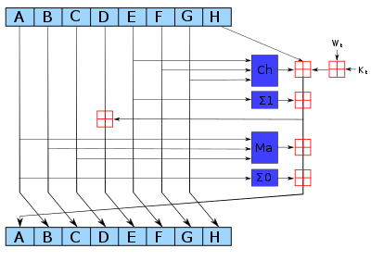
Round Function
SHA-2 의 Round Function
Σ0(X) = (X right-rotate 2) xor (X right-rotate 13) xor (X right-rotate 22)
Σ1(X) = (X right-rotate 6) xor (X right-rotate 11) xor (X right-rotate 25)
Ch(X,Y,Z) = (X and Y) xor ((not X) and Z)
Maj(X,Y,Z) = (X and Y) xor (X and Z) xor (Y and Z)
ch =Choose(E,F,G)
s= K +Sigma1(E)+ ch +H +w
maj =Majority(A,B,C)
A’ = Sigma0(A) +maj +s
E’ = D + s

Slide 10
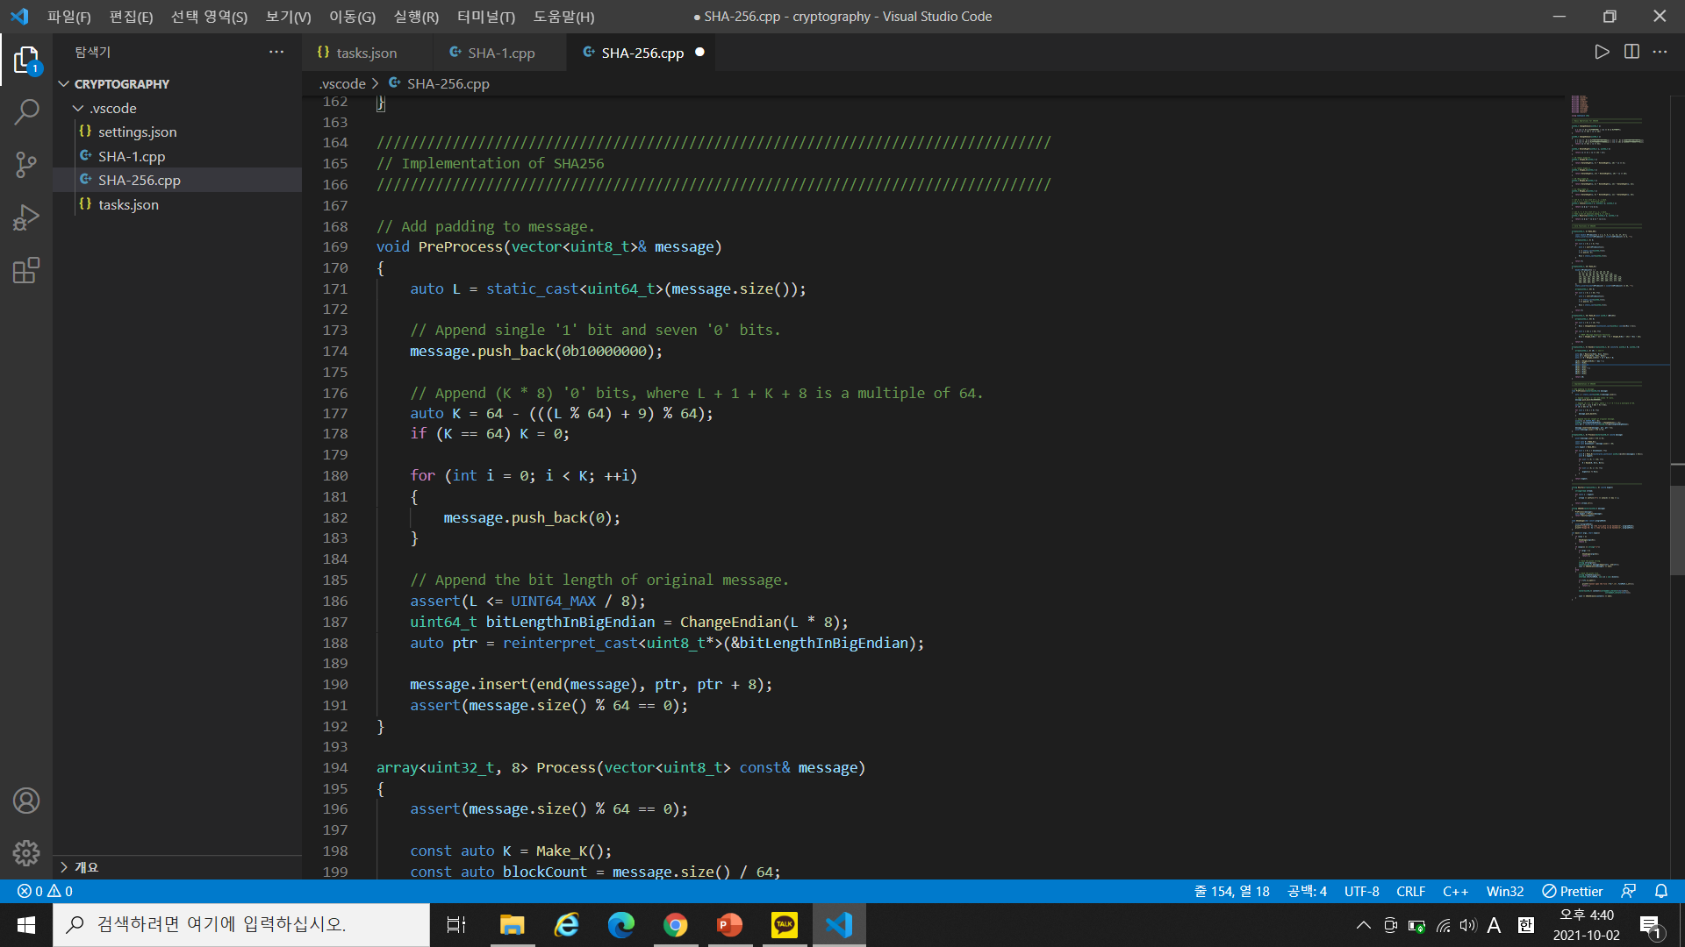
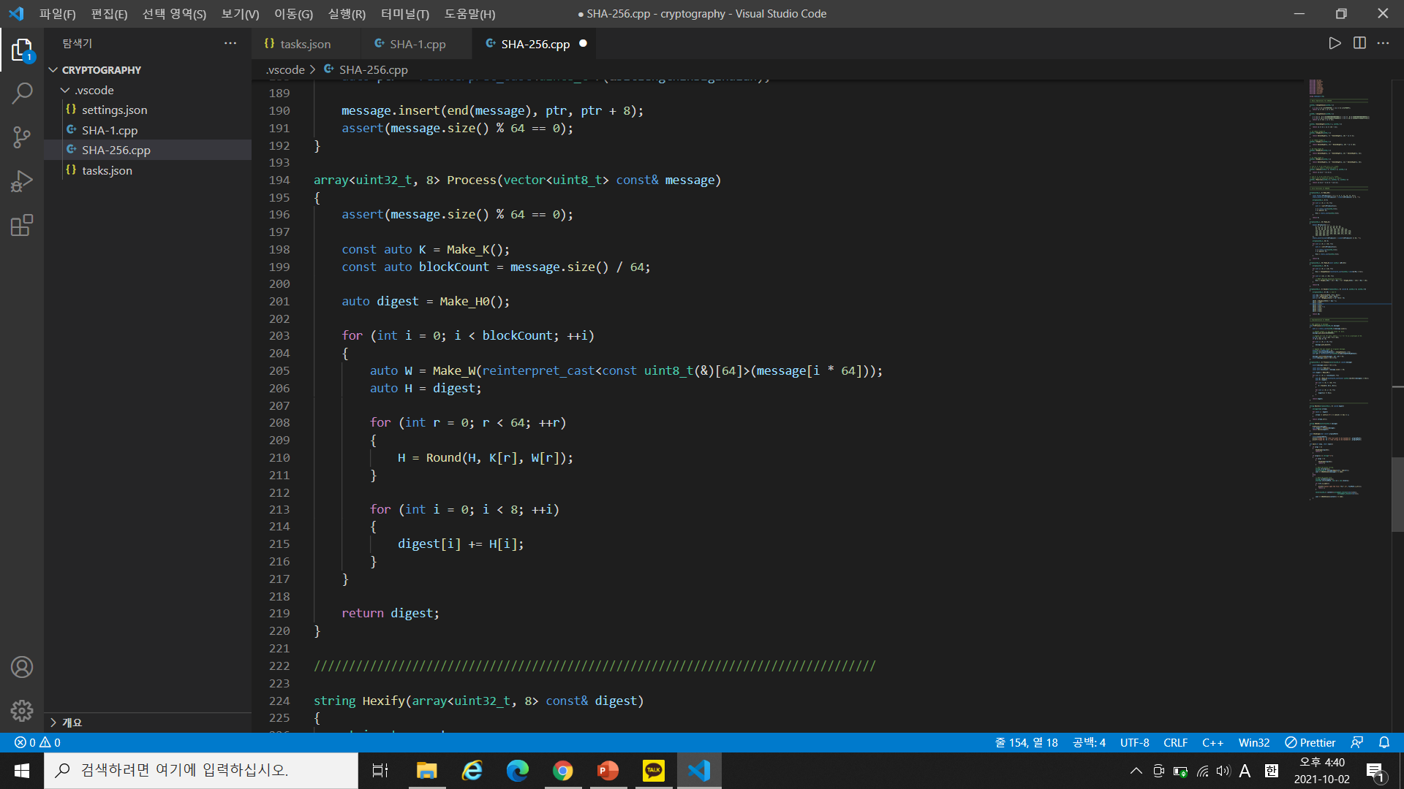
SHA 256 구현

Slide 11
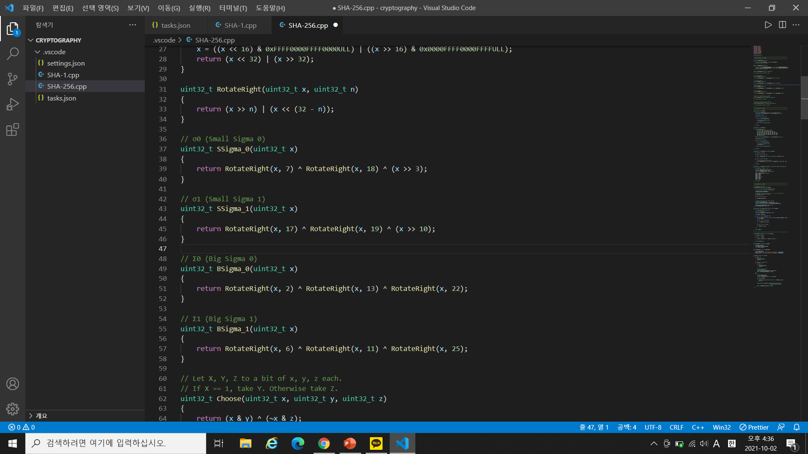
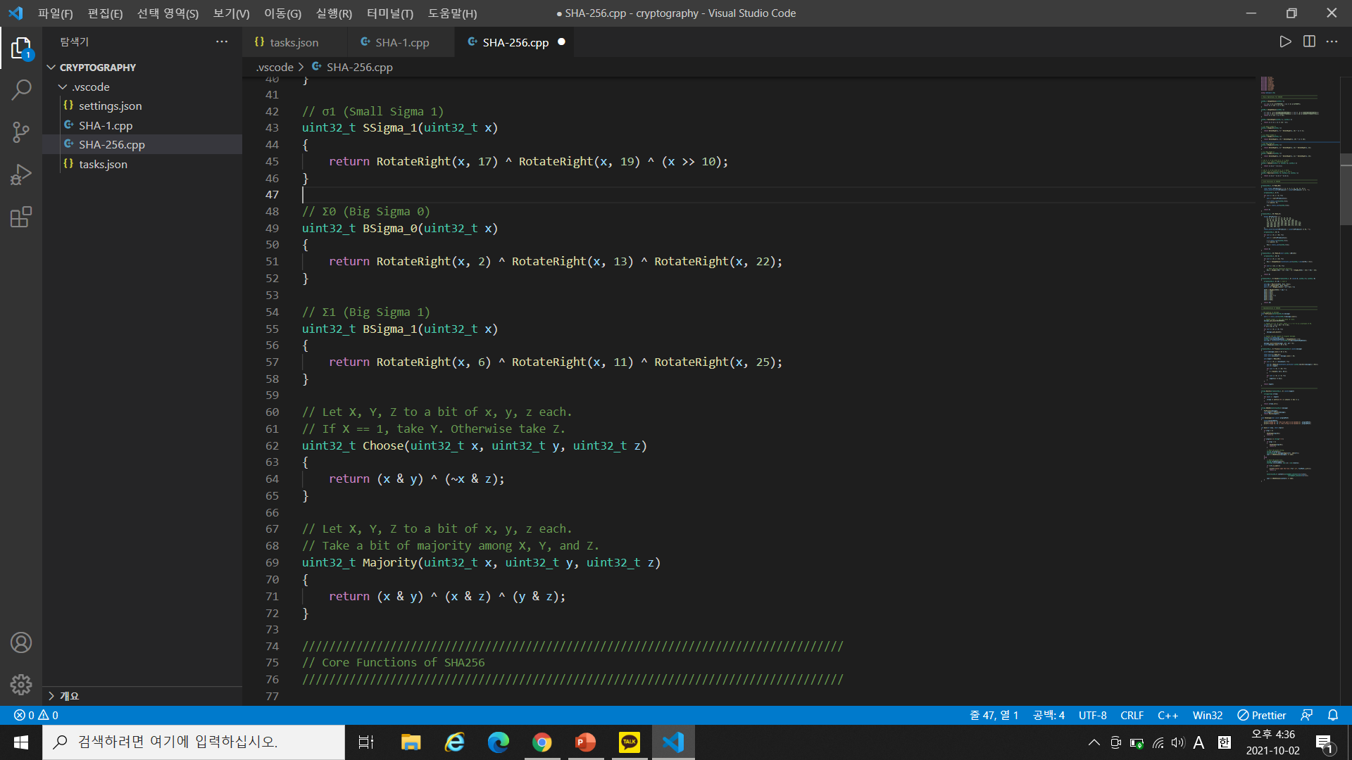
SHA 256 구현

Slide 12
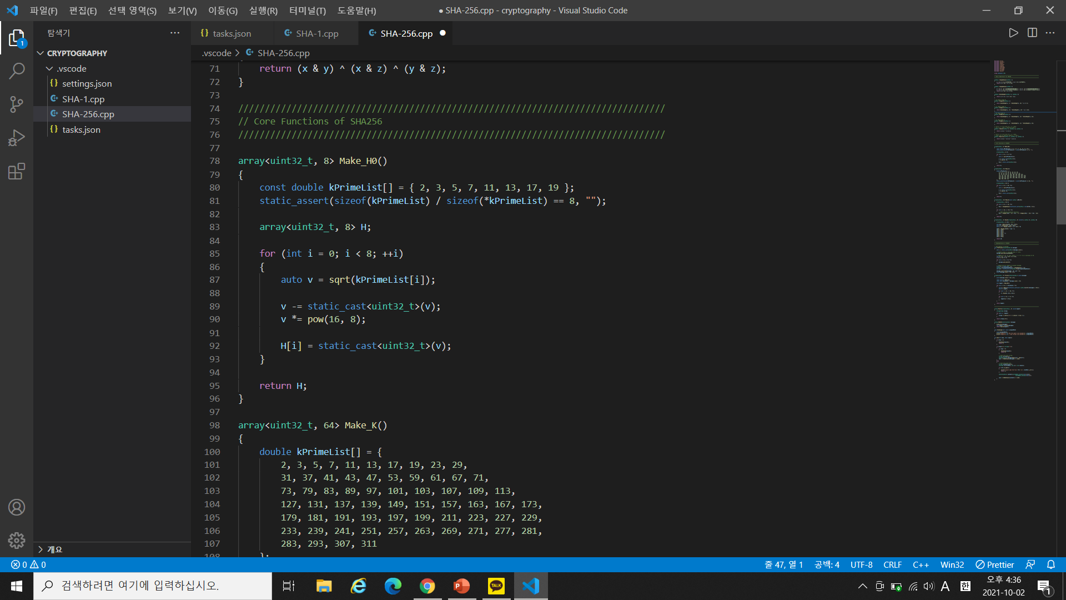
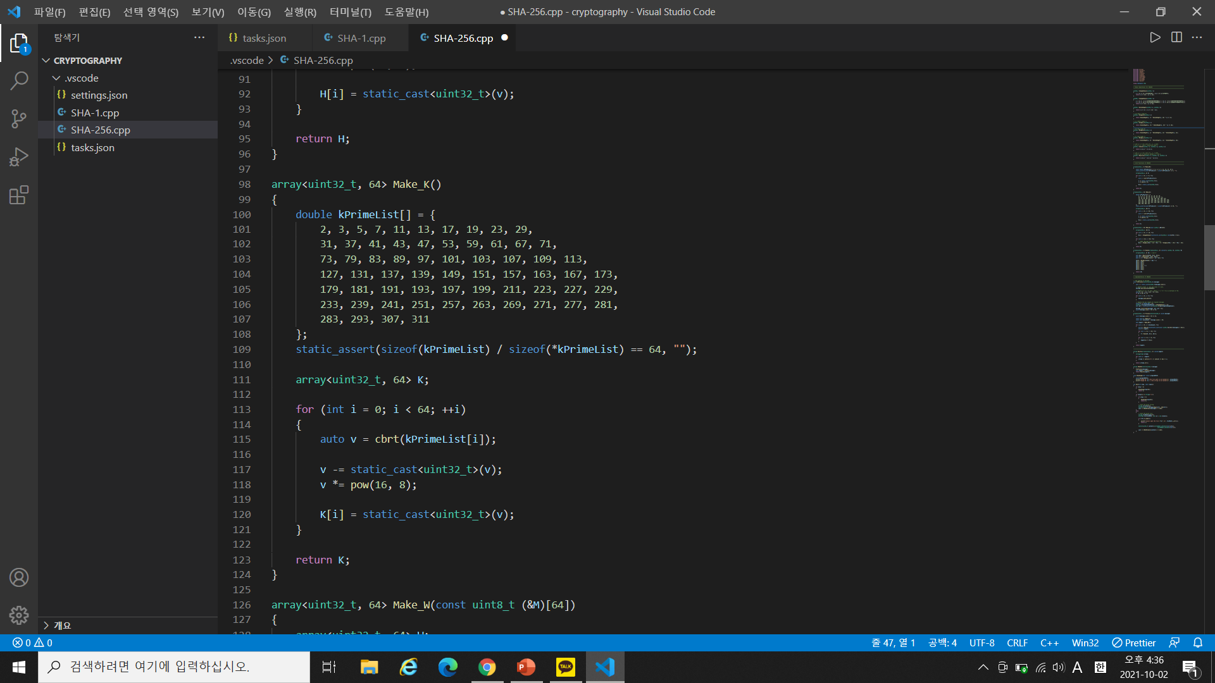
SHA 256 구현

Slide 13
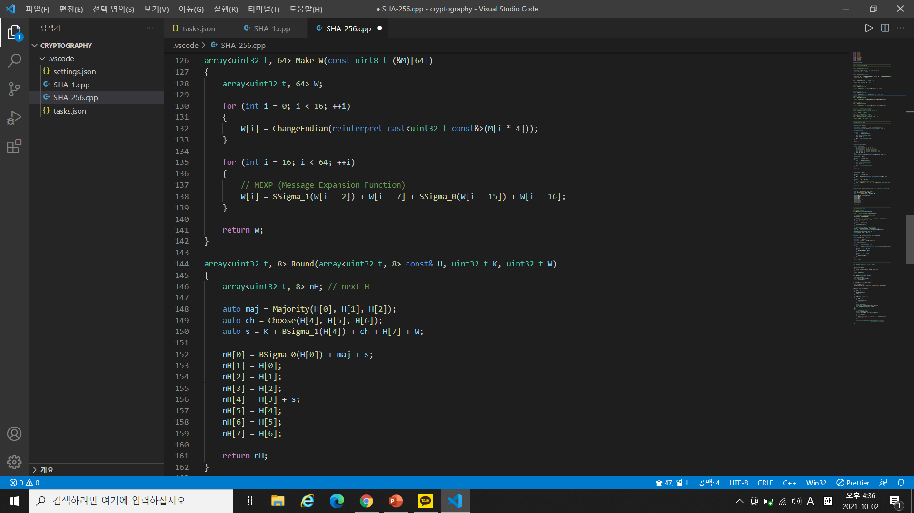
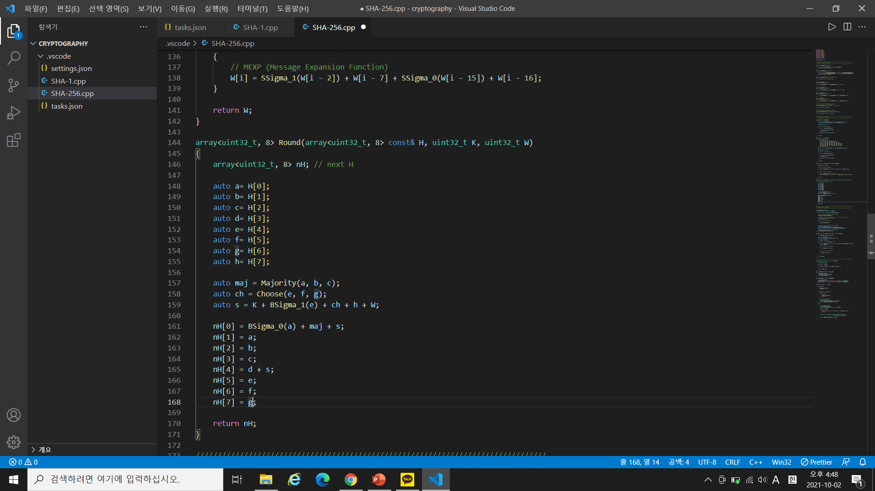
SHA 256 구현
출처
https://github.com/taeguk/blockchain_study/blob/master/hash/sha256.cpp

Slide 14
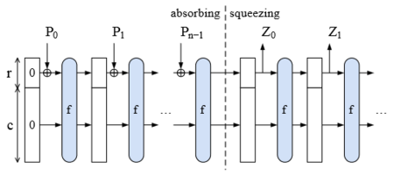
SHA-3
SHA1, SHA2 와 매우 다른 알고리즘
공개적인 방식을 통해 모집한 알고리즘으로 선정
Keccak 알고리즘
스펀지 구조
absorbing phase
/ squeezing phase

Slide 15
SHA-3로의 전환
2015/8/5 NIST 에서 SHA-3 암호화 해시 함수 표준 발표
Sha-1 에서 sha-2로의 마이그레이션: 2016~ 2017
=> SHA-1에서 SHA-3로 바로 마이그레이션 되지 않은 이유?
SHA-3 를 지원하는 소프트웨어 및 하드웨어 전무
SHA-2 에 비해 느린 속도

